Slide 1


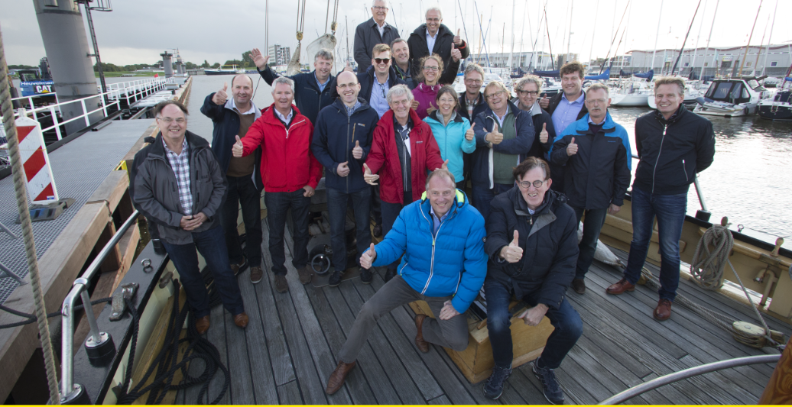
Hydrogreenn- De Groene waterstof booster
Willem Hazenberg 18 April 23 Intergas – Coevorden
De groene waterstofeconomie in Noord-Nederland
Waterstof het nieuwe aardgas

Slide 2
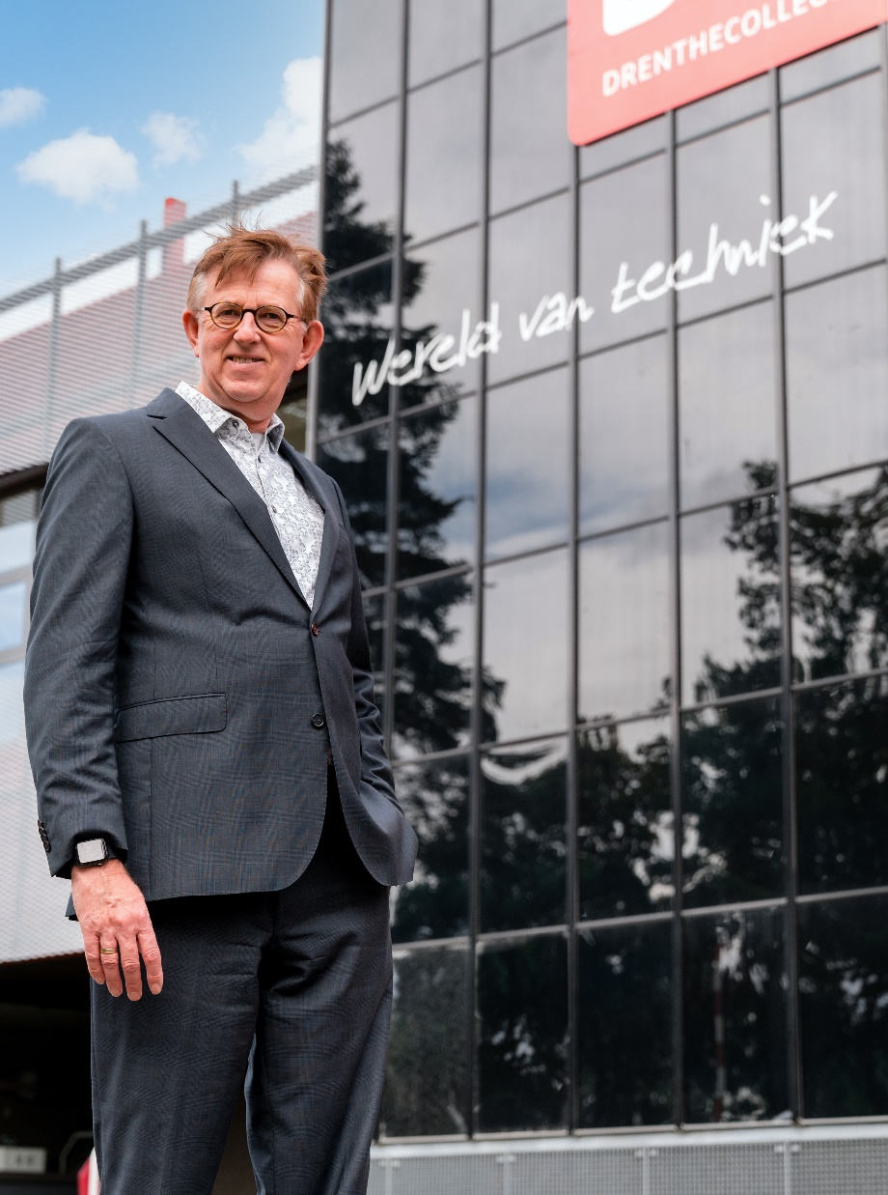







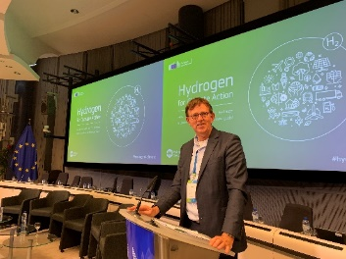


Willem Hazenberg EUR ING MBA RI
Practor
Waterstof in de Industrie Drenthe College
Senior Consultant Stork Asset Management
Global Subject Matter Expert (SME) Hydrogen
Voorzitter HYDROGREENN Netwerk
Stuurgroepslid NEN NP-H₂-IGO
Gastdocent – Waterstof veiligheid HanzePro
Stuurgroepslid WCM Waterstof onderhoud
Coördinator NL Drenthe College in Erasmus EU Education in Hydrogen Technology Area en GreenSkills4H2
Adviseur Green Deal H2-wijken – EZK, BZK
en IenW
Regional liaisonteam NN Groenvermogen NL
Notes:
Titel: Calibri 22 punten
Tekst: Calibri italic (cursief), 20 punten

Slide 3
Agenda
Hydrogreen status ledenomvang
StrongHouse
Groenvermogen R&D
Opleidingachtergrond analyse
Waterstof onderwijs Groenvermogen HC
Nieuwe rapporten
Projecten
Waterstof events die er aankomen

Slide 4
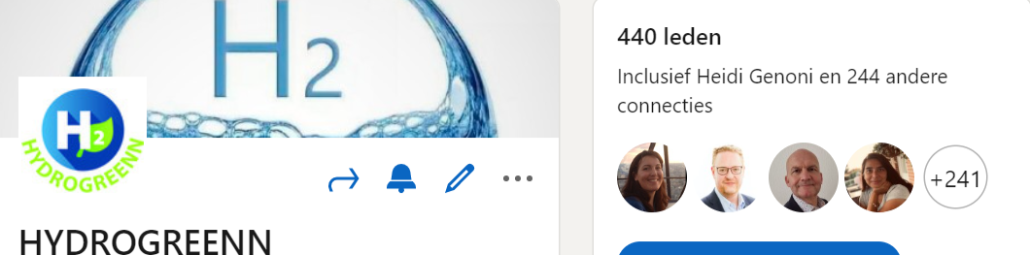

Hydrogreenn ledenstatus
HYDROGen Green Regional Energy Economy Network Northern Netherlands
420 directe leden
  20 informatieve leden
>320 organisaties
  300 Direct
  20 Informatief
  LinkedIn groep is opgericht en heeft nu 440 leden = +2 leden t.o.v. Februari 2023.
  https://www.linkedin.com/groups/8674196/
  Sleutel = OPEN INNOVATION PLATFORM

Slide 5

Interreq Stronghouse 29th and 30th March
Video (196) Stronghouse project - YouTube
The Stronghouse project focus was on hydrogen applications in the built environment
Waterstofwijk Hoogeveen project.
EnTranCe Centre of Expertise.
Presentations from the Gasunie and HEAVENN.
Groningen Airport Eelde. - The hydrogen ambitions of the regional airport /tour behind the scenes.
Bremerhaven the group visited Microgrid-Testlabor, Fraunhofer IWES and ttz Bremerhaven

Slide 6
Groenvermogen liasons
Liasons : opstellen roadmaps
  Samenstellen focusgroepen (onderwijs-praktijk)
  Aansluiting onderwijs – praktijk
  Hieruit volgen de toepassingen en de projectopdrachten
  Het proces bestaat uit de volgende stappen:
    April: samenstellen van focusgroep
    Mei: voorbereiden van de sessie
    Juni: sessie
    Juli: uitwerken sessie tot concept (80% versie) road map

Slide 7
Groenvermogen liasons - Trekkers
Iedere focusgroep heeft een trekker:
Mobiliteit : Roeland Hogt
Industrie : Jeroen Rijnhart
Opslag/transport/distributie : Jan-Jaap Aué
Waterstof in de Gebouwde omgeving : Willem Hazenberg
Arbeidsmarktanalyse : Harm van Lieshout

Slide 8
Waterstof functies en opleidingsniveau
Opleidingsniveau onderwijs | Opleidingsniveau EQF | Aantal | %
VMBO | EQF 1-2 | 14,5 | 5,4%
MBO | EQF 3-4 | 89,34 | 33,4%
Associate degree. | EQF 5 | 29,83 | 11,1%
BSc. | EQF 6 | 59 | 22,0%
Master | EQF 7 | 60,51 | 22,6%
PhD/PD | EQF 8 | 14,5 | 5,4%
Totaal | EQF 1-8 | 268 | 100,0%
Per functienaam – niet per totale beroepsbevolking

Slide 9
Werkgebied | Totaal | MSc en > | Associate en BSc Degree | High school | HBO niet technisch
Ontwerpfuncties | 46 | 44 | 16 | 2 | 5
Productiefuncties | 21 | 7 | 18 | 6 | 0
implementatiefuncties | 10 | 7 | 8 | 3 | 0
Operatiefuncties | 24 | 10 | 16 | 9 | 2
Onderhoudsfuncties | 23 | 10 | 18 | 7 | 0

Slide 10
Drenthe College Waterstof in het Kijk op het Noorden April 2023
We starten in september 2023 voor het eerst met studenten met het keuzedeel “waterstof in de industrie” voor het eerst in Emmen.
We bieden van september 2023 in Assen de modules waterstof in de mobiliteit en de basismodule waterstoftechnologie
Kijk op het noorden: online magazines

Slide 11

Nieuwe rapporten
EZK April 2023 – 199*H2
Netbeheer Nederland 6 april 23
Link 12 april 2023

Slide 12
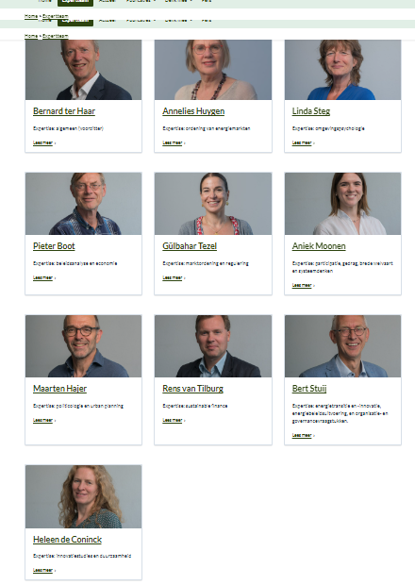
Expertteam energiesysteem 2050
Veel expert in hun vakgebied, maar nagenoeg geen deskundigen op harde energietechniek.
Het rapport benadrukt verder niet alleen de positieve effecten op het klimaat, maar ook op zaken als onderwijs en gezondheid in een gemeenschap. Daarmee is het onderzoek nadrukkelijk niet alleen technisch ingestoken, maar benaderd het duurzaamheid vanuit een brede blik
In het Nationaal Plan Energiesysteem 2050 (NPE). presenteert het kabinet haar beleidsplannen op dit gebied eind 2023.
Link naar ETES2050.nl

Slide 13
HyNorth Keten projectplan rapporten die er aankomen (mei 23)

Slide 14
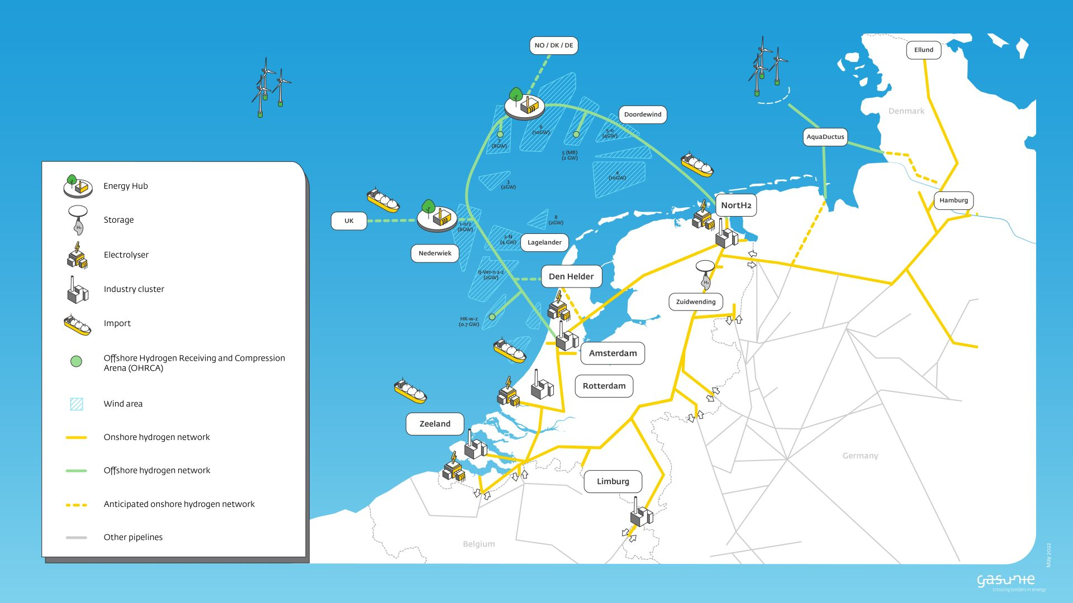
Gasunie Noordzee waterstofnetwerk
Link Gasunie

Slide 15
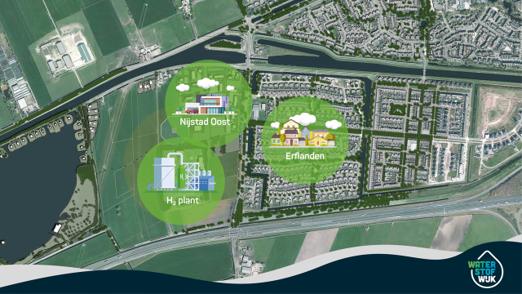
Project Waterstofwijk Hoogeveen
Netbeheerder Rendo wacht op toestemming van ACM om waterstof te mogen transporteren in haar nieuw aan te leggen gasnet en bestaande net.
Plan is om de eerste “18 woningen” uit bestaande bouw om te zetten op waterstof in sept. 23.

Slide 16
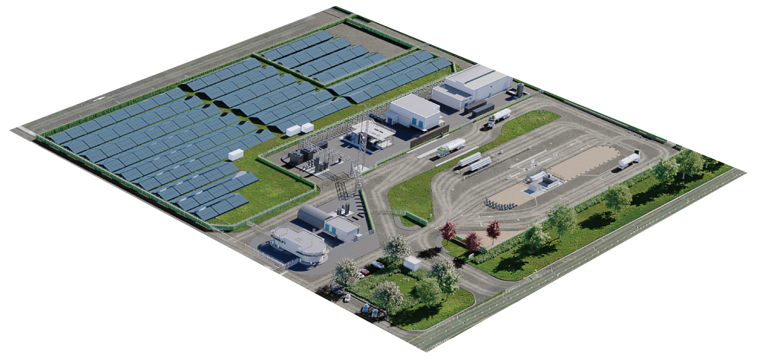
NAM GZI-Next 4 MW 600 T/jaar ( Uitbreidbaar tot 10 MW) Emmen
GZI-Next FAQ

Slide 17
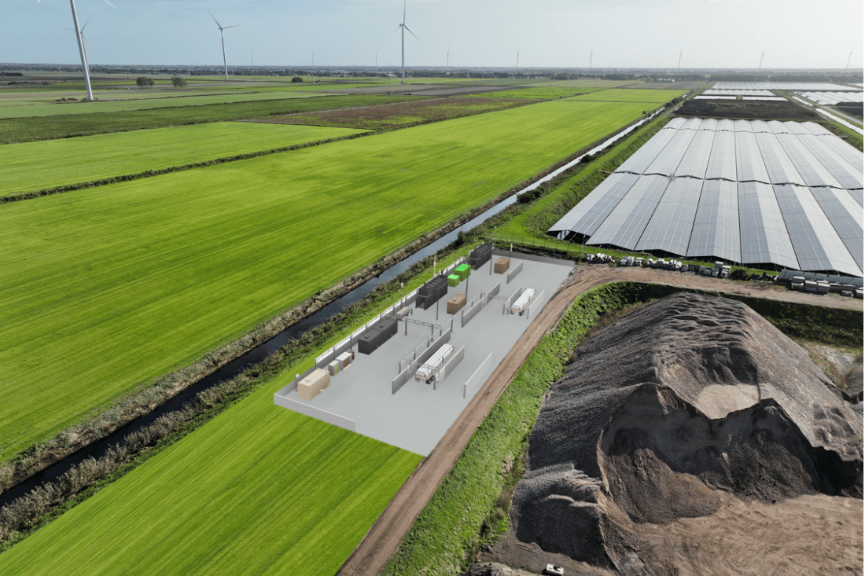
H2Hollandia 5 MW Nieuw-Buinen – 300 Ton/jaar
Project van
Avitec;
Solarfields.en
Repowered
Vergunning verleend
Zit nu in tenderfase
Link

Slide 18
NAM onderzoek waterstof in Gasvelden

Slide 19

Hydrogen Valley Campus Europe
Eemshaven
Delfzijl
Groningen/Zernike
Leeuwarden
Groningen/Suikerterrein
Emmen
Campus partner with facilities
Project omvang 60-150 miljoen en men verwacht geld uit Just Transition funds. Uit JTF funds zou de maximum subsidie 10 miljoen kunnen zijn. Aanvraag is ingediend.

Slide 20

World Hydrogen Summit & Exhibition 9-11 mei 23
Video link
Link

Slide 21

New Energy forum – Breaking Barriers 22 juni 23
Aanmeld link

